Slide 1
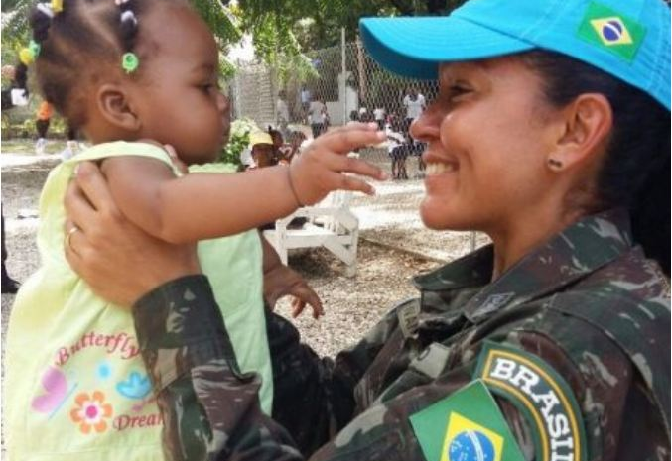

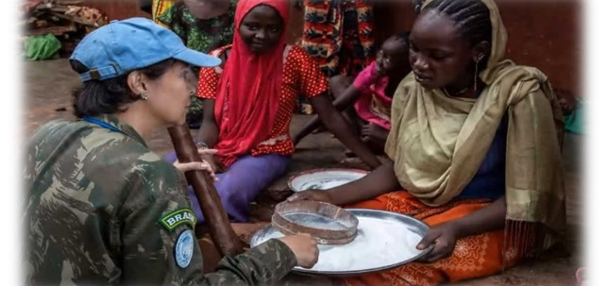
Ministério da Defesa
23ª Reunião Extraordinária da CRE
Plano Nacional de Mulheres, Paz e Segurança
Capitão de Fragata (FN) Schneider

Slide 2
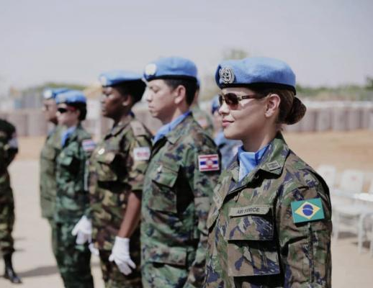
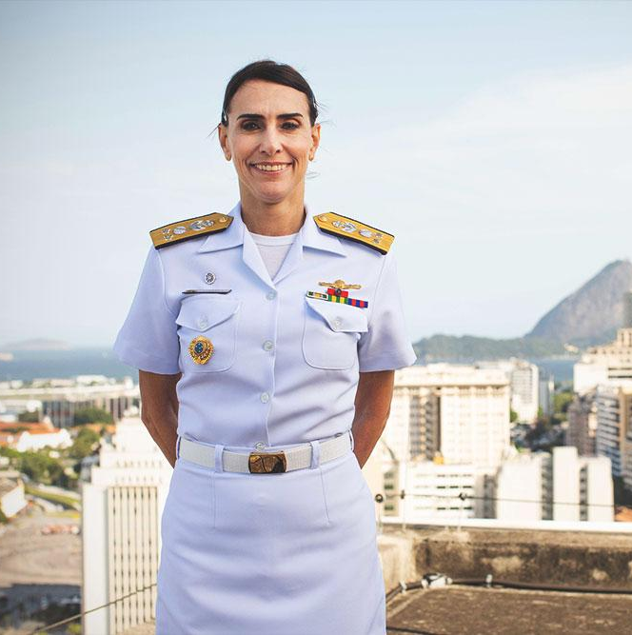

Objetivo
Apresentar as Ações do Ministério da Defesa para o cumprimento das metas do I Plano Nacional de Ação Mulheres, Paz e Segurança.

Slide 3
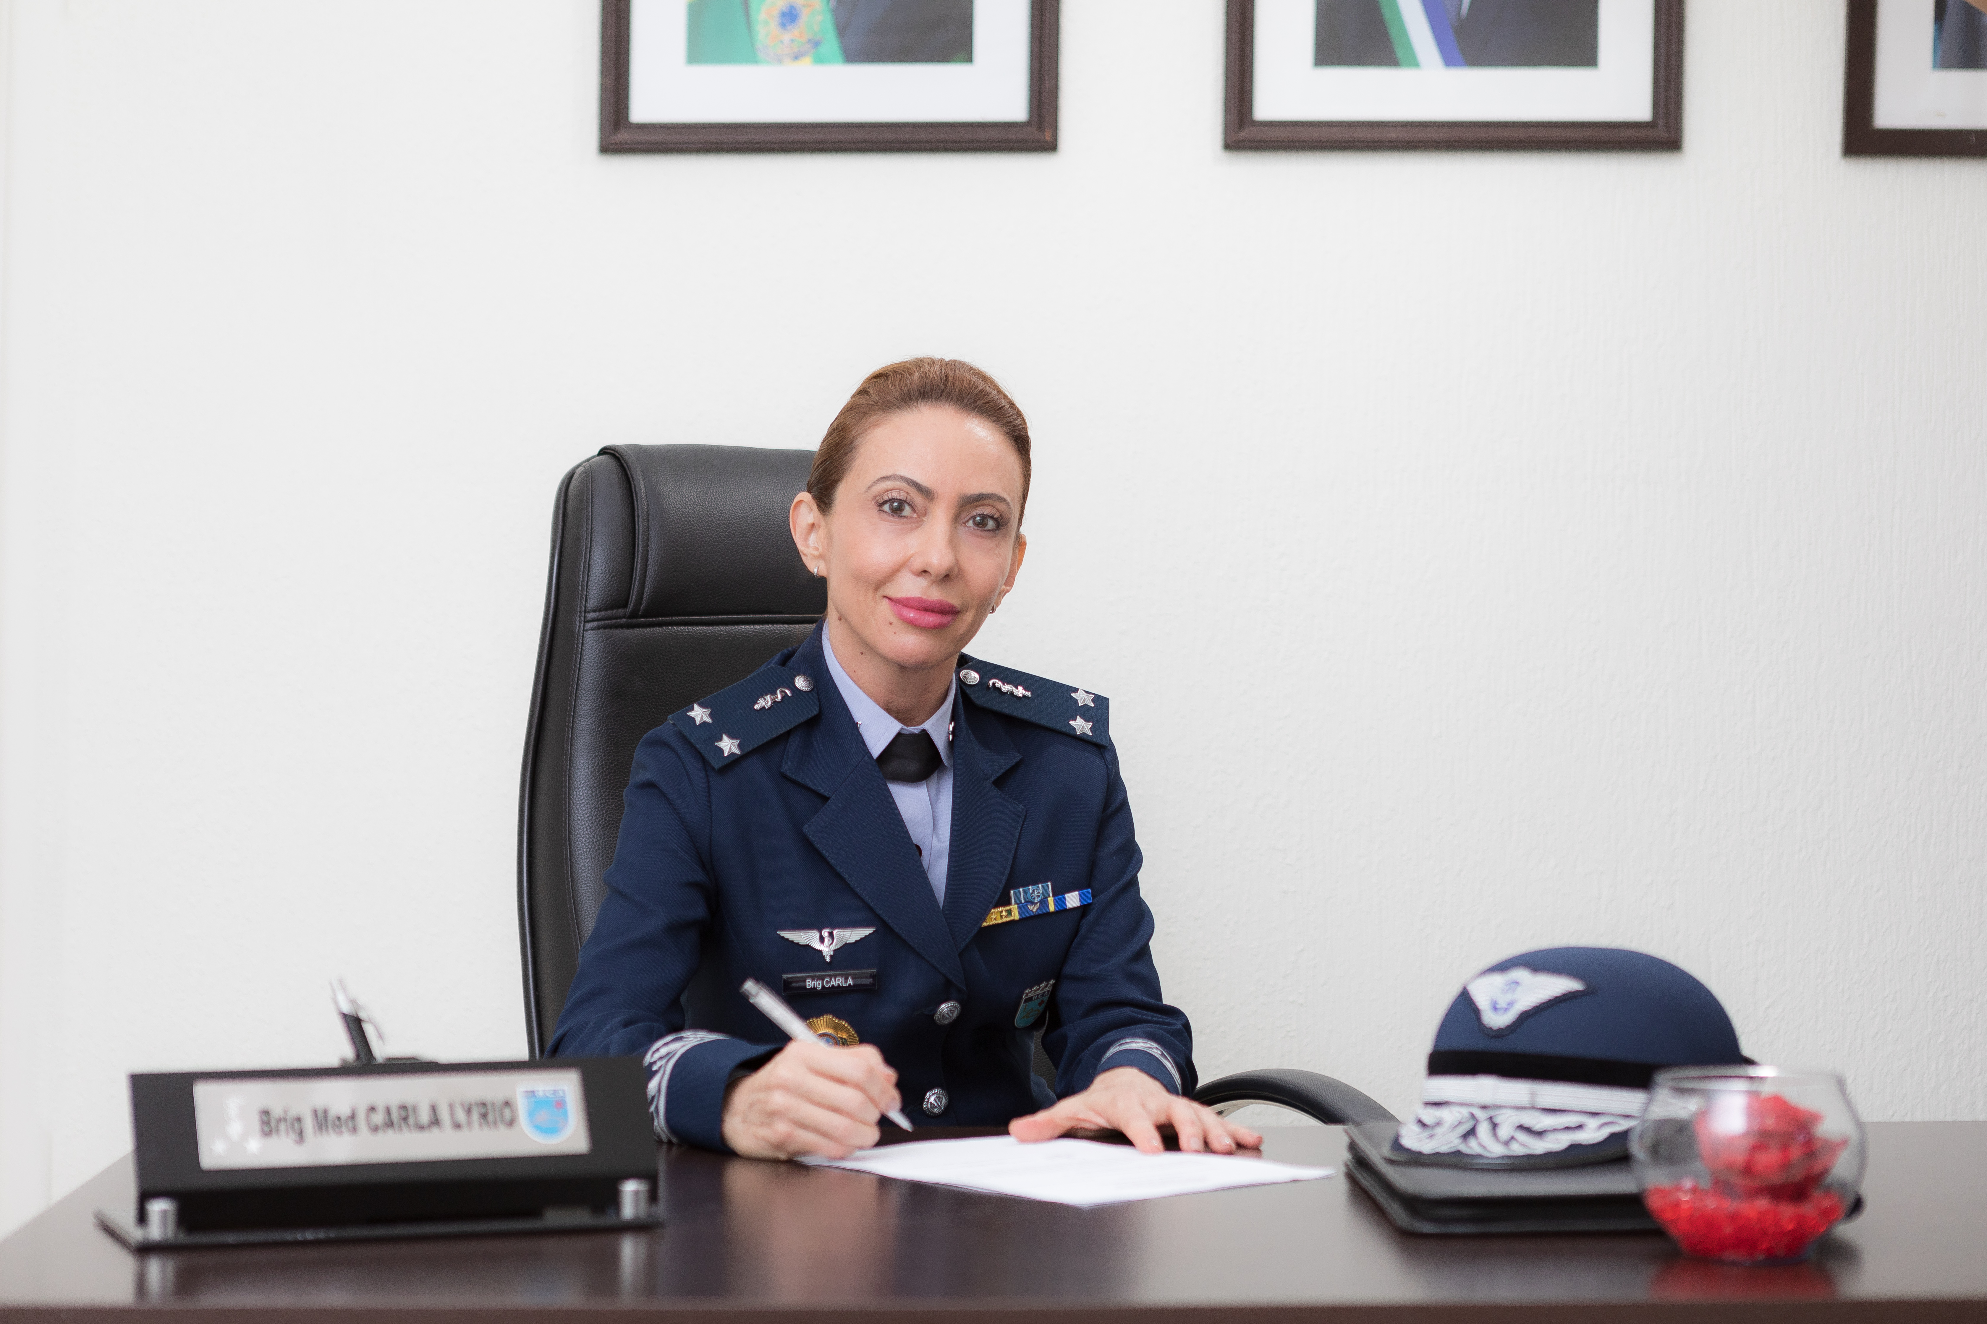

Roteiro
Considerações Inicias;
Ações em prol dos objetivos dos Pilares do PNA MPS:
1 - Participação;
2 - Prevenção e Proteção;
3 - Consolidação e Cooperação Humanitária; e
4 – Sensibilização, Engajamento e Aprofundamento.
Considerações Finais.

Slide 4



CONSIDERAÇÕES INICIAS
Agenda Mulheres, Paz e Segurança;
Resolução CSNU 1325 (2000);
Resolução CSNU 1889 (2009);
I PNA MPS 2017; e
II PNA MPS 2023 – Etapa I.

Slide 5
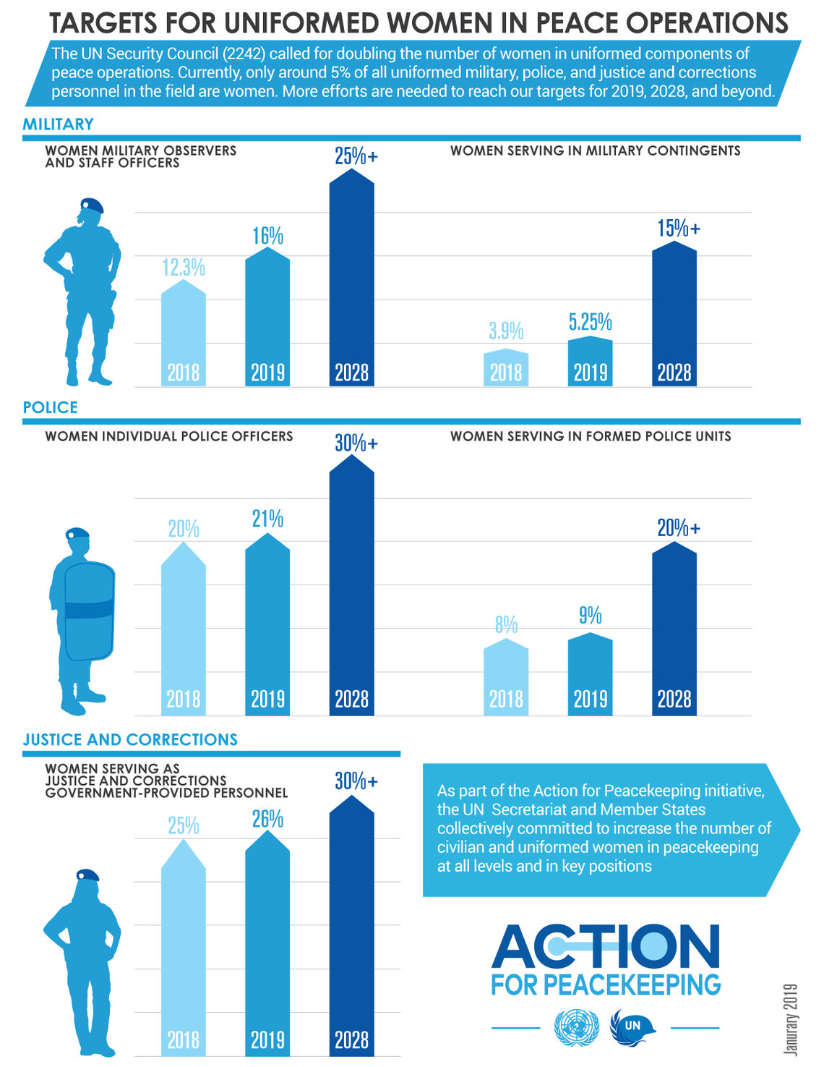
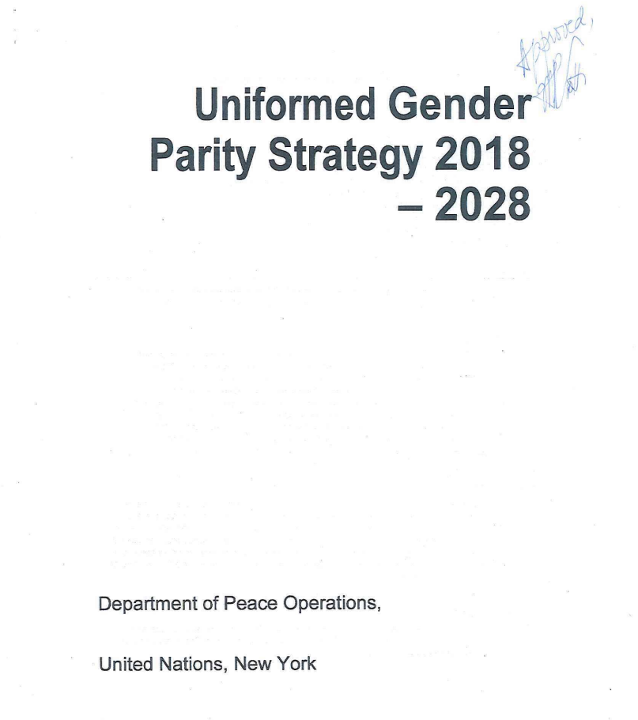

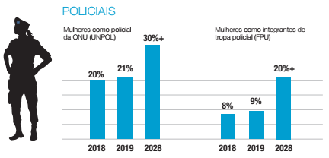

Ações em prol do I PNA MPS
Aumentar e qualificar a presença de mulheres em atividades relacionadas à paz e a segurança.
2023 Target: 20%
2023 Target: 25%
MILITARES DESDOBRADOS: 65
META PARA 2023: 13 MULHERES
EFETIVO FEMININO ATUAL: 14
(21,5%)
POLICIAIS DESDOBRADOS: 7
META PARA 2023: 02 MULHERES
EFETIVO FEMININO ATUAL: 02
(28,5%)

Slide 6






Ações em prol do I PNA MPS
MINUSMA
UNFICYP
Chipre
01
67
17
02
MINURSO
Saara Ocidental
UNIFIL
Líbano
07
02
11
UNISFA
Abyei
UNMHA
Yêmen
05
01
MINUSCA
Rep Centro Africana
UNMISS
Sudão do Sul
05
06
06
10
MONUSCO
Rep Dem do Congo
UNSOM
Somália
Situação do Brasil nas OpPaz e Missões Políticas Especiais em Nov23
23
03
02

Slide 7
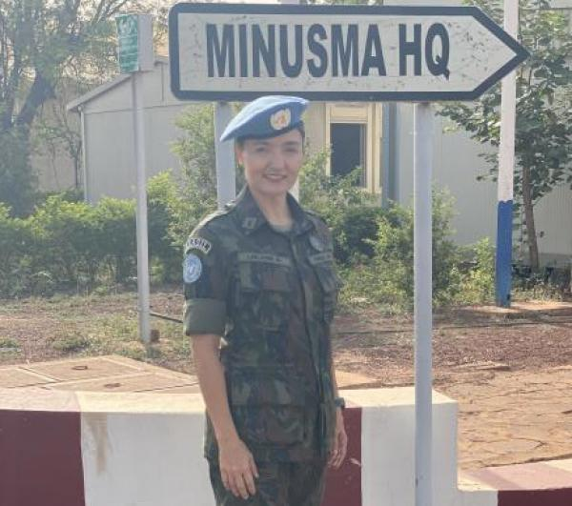
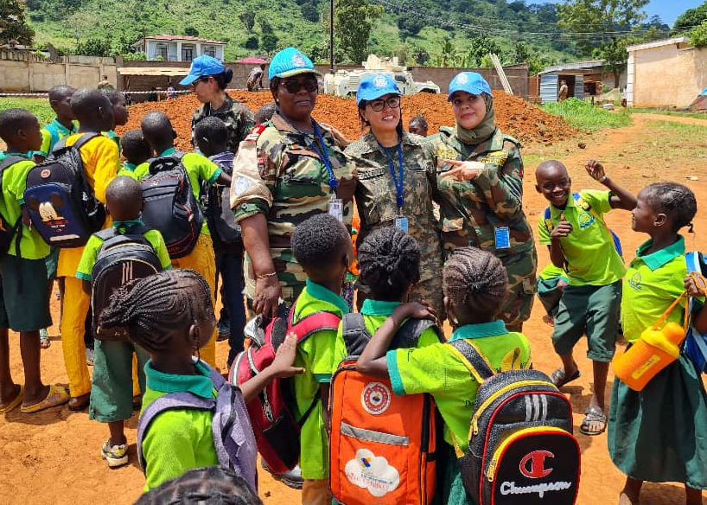
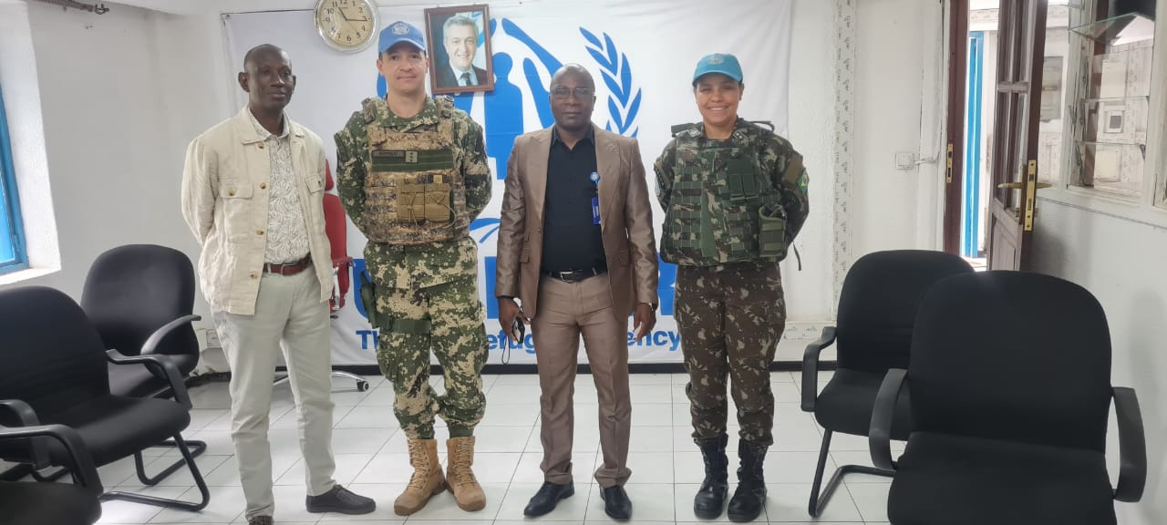
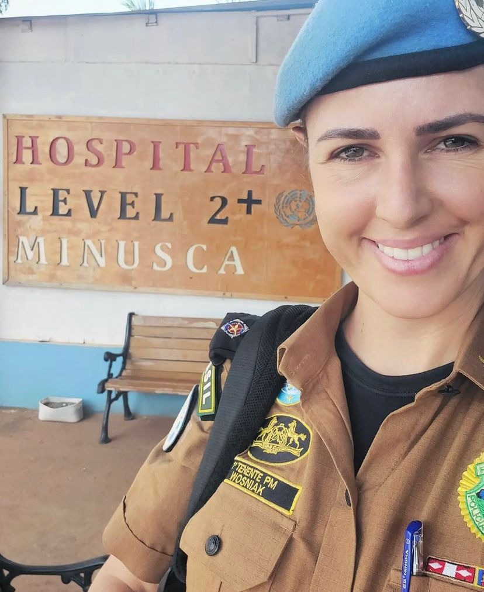
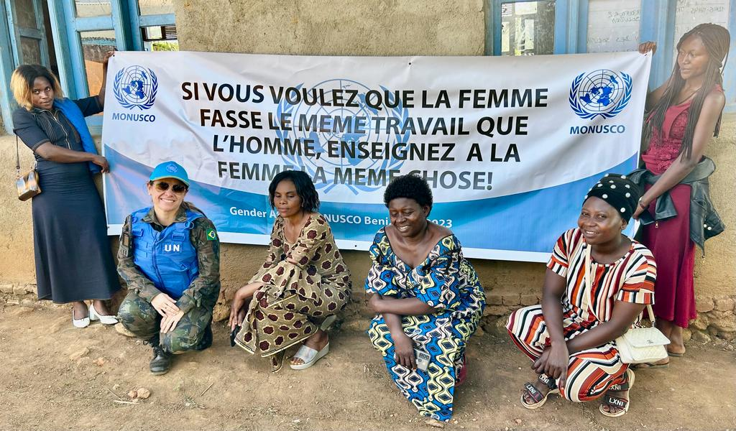
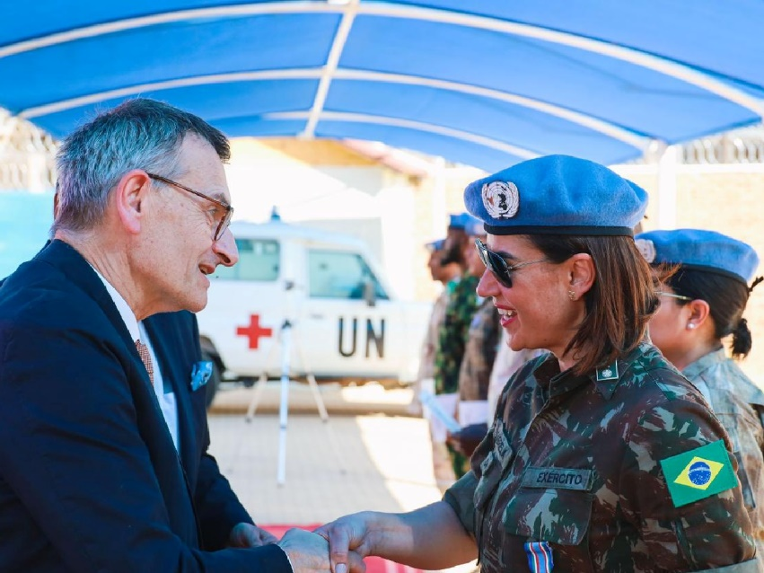
Ações em prol do I PNA MPS
Militares e Policiais Brasileiras Desdobradas

Slide 8
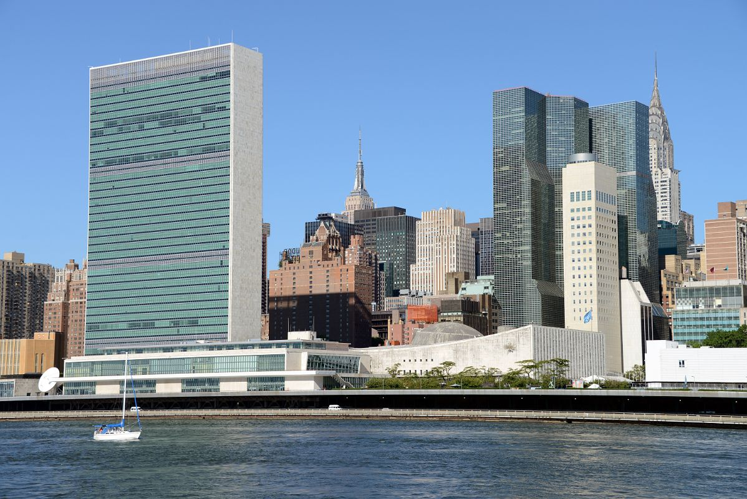
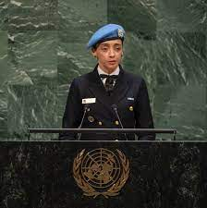
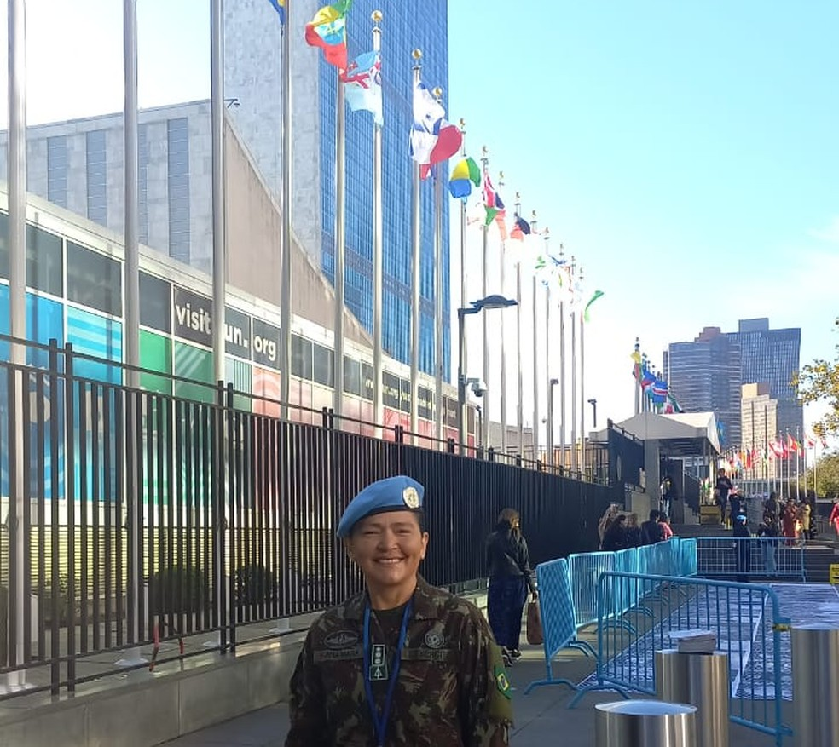
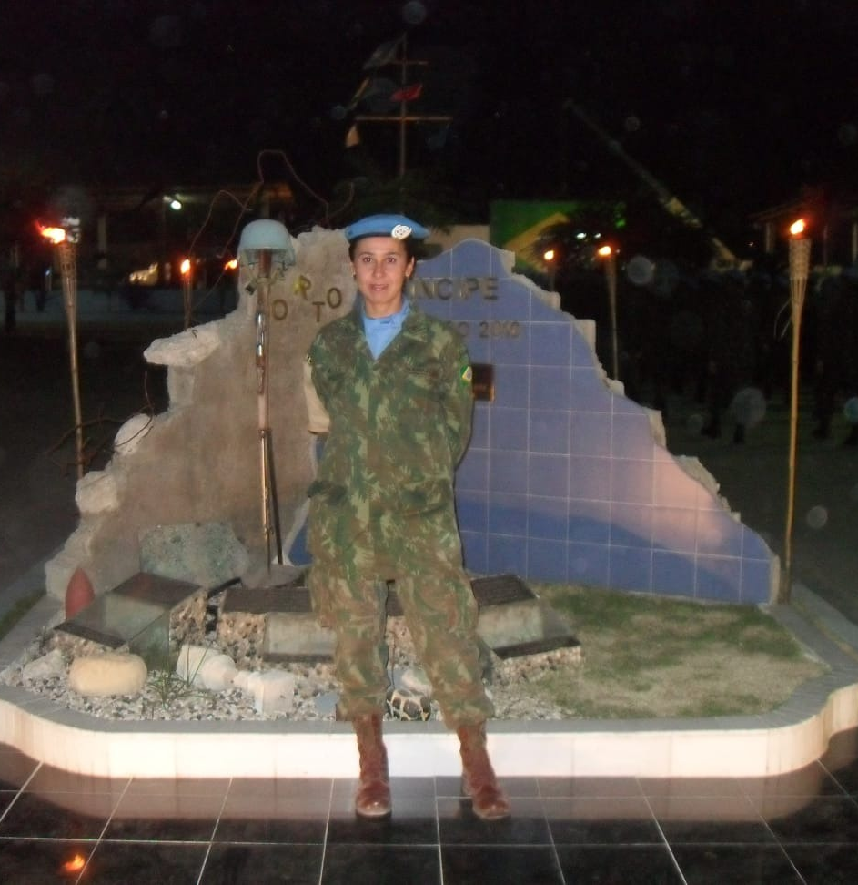
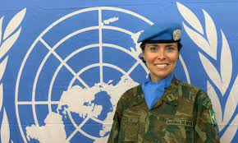
Ações em prol do I PNA MPS
Situação do Brasil na Sede da ONU (UNHQ/NY)
07
04

Slide 9

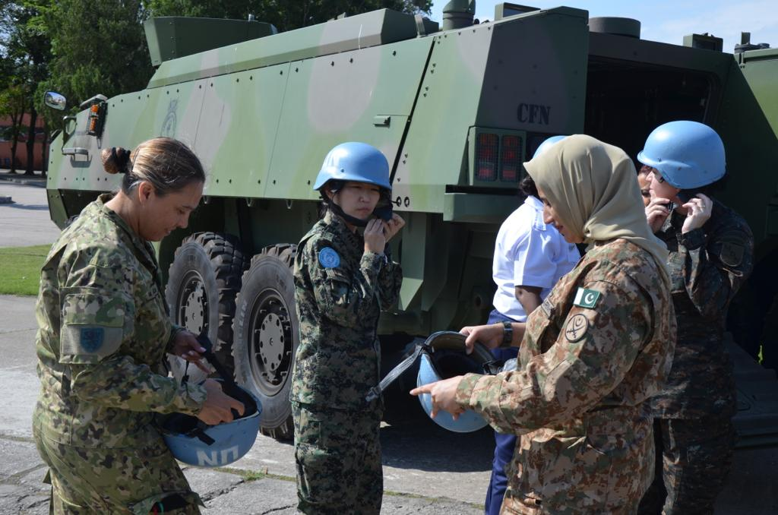
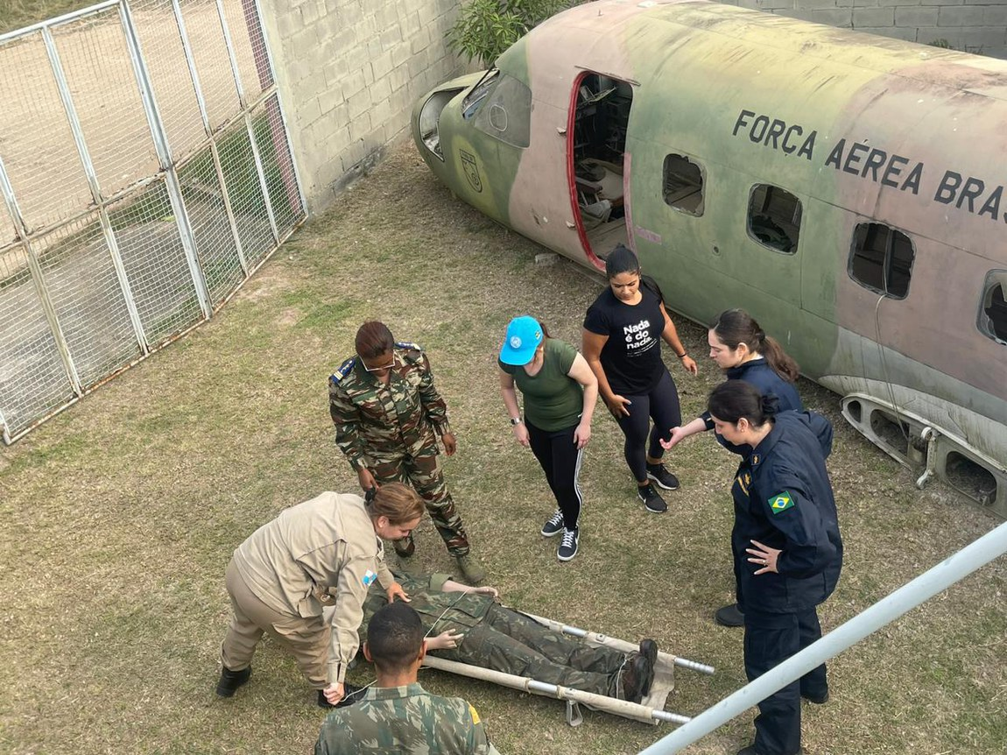
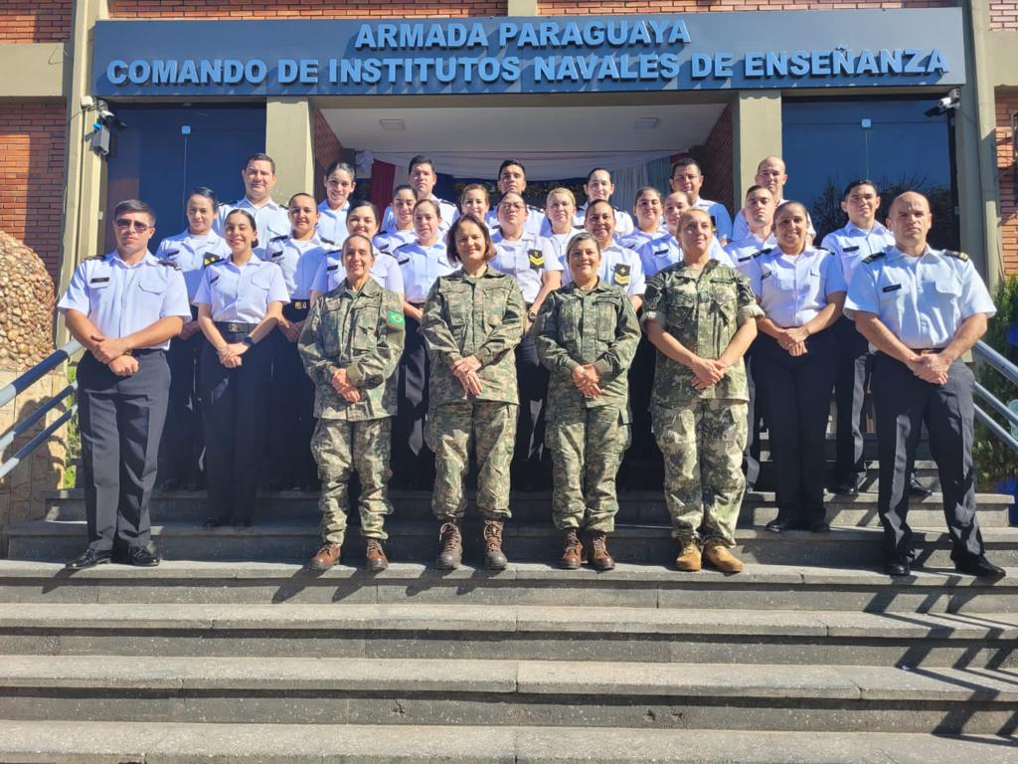
Ações em prol do I PNA MPS
Capacitação nos Centros Nacionais de Op Paz – PNA MPS
Estágio de Operações de Paz para Mulheres;
Curso de Operações de Paz para Mulheres âmbito internacional; e
Desdobramento de Equipe Móvel de Treinamento sobre Assessoria de Gênero no Paraguai em 2022.

Slide 10

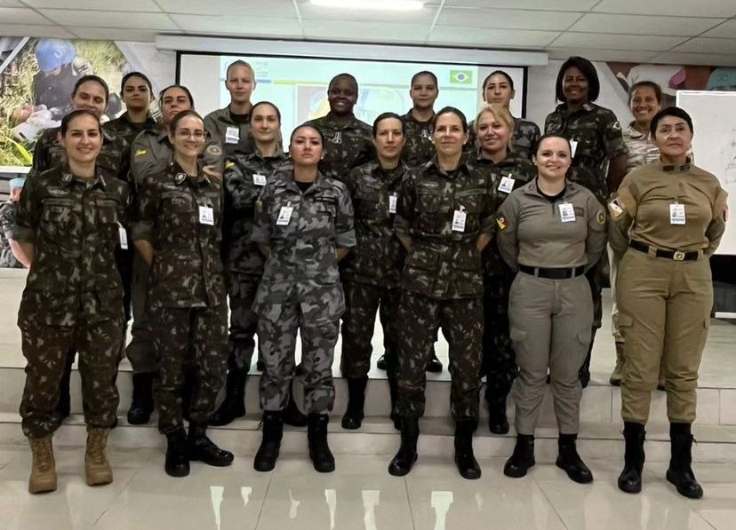
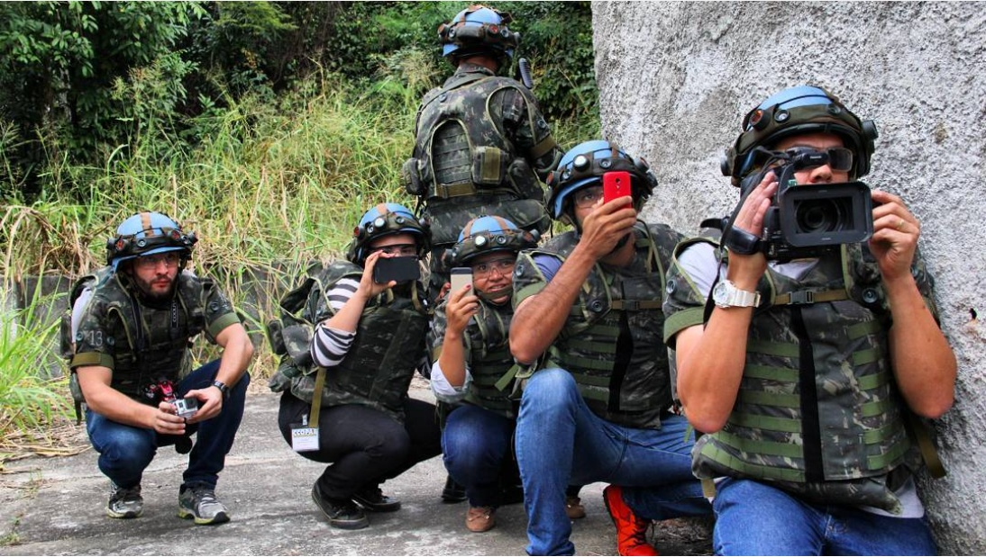
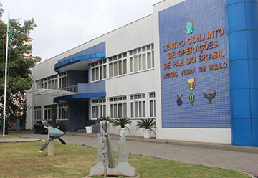
Ações em prol do I PNA MPS
Capacitação dos Centros Nacionais de Op Paz – PNA MPS
Estágio de Preparação de Jornalistas e Assessores de Imprensa para Áreas de Conflito; e
Estágio Setorial de Preparação Específica de Militares do Segmento Feminino para Operações de Paz.

Slide 11
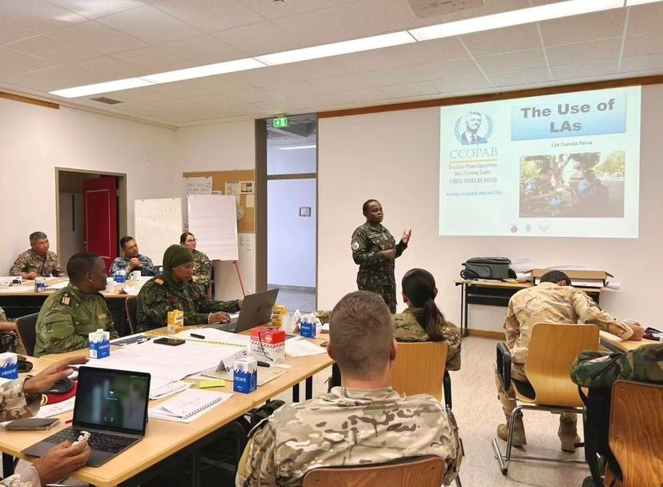
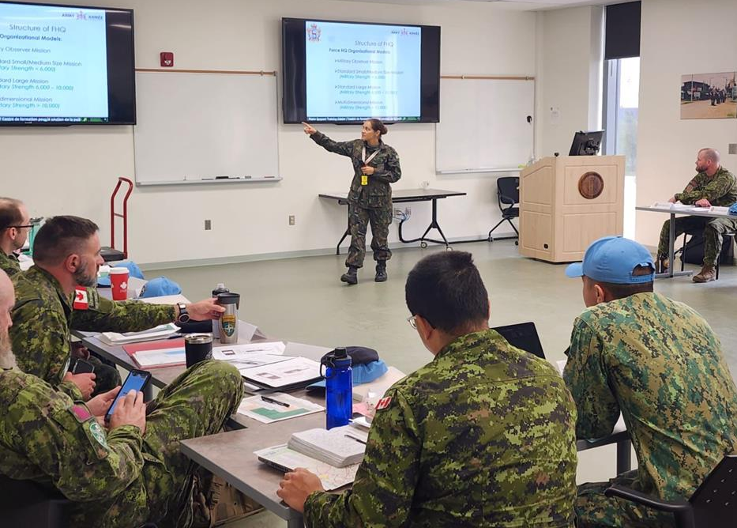
Ações em prol do I PNA MPS
Intercâmbio dos Centros Nacionais de Op Paz – PNA MPS
Training of Trainers (TOT) Curso de Observadores Miliares na Alemanha; e
Instrutora Convidada no Curso de Observadores Miliares no Canadá.

Slide 12
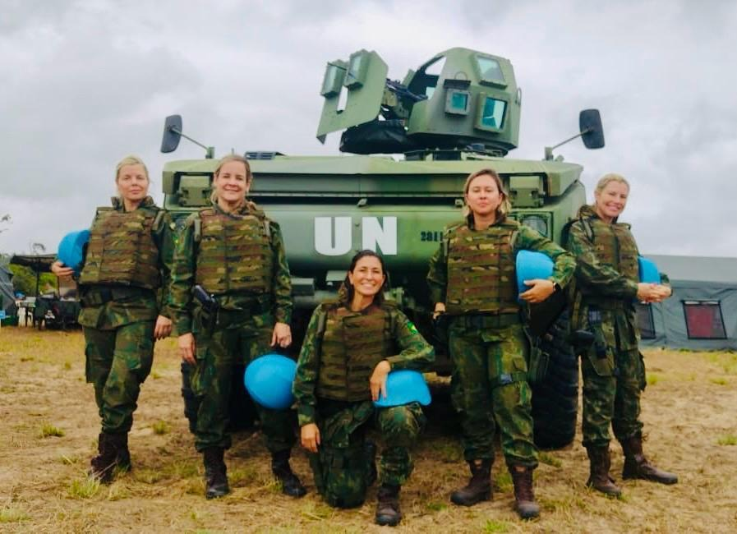
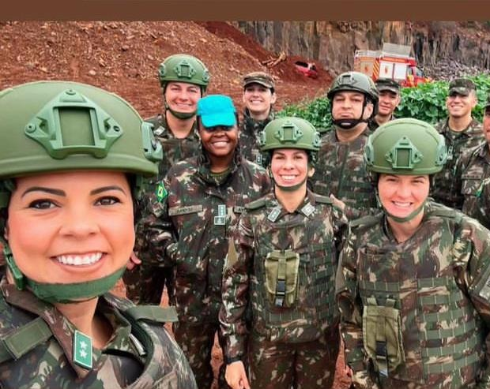
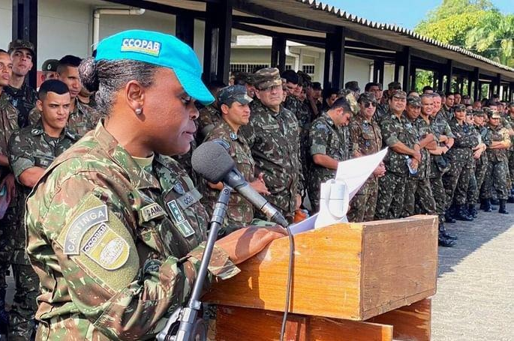
Ações em prol do I PNA MPS
Adestramentos OpPaz/OpHum – PNA MPS
Grupamento Operativo de Fuzileiros Navais - Companhia de Reação Rápida;
Pelotão de Engajamento, Operação Paraná; e
Preparação de Contingente para a Operação Acolhida.

Slide 13

Ações em prol do I PNA MPS
Associação Latino-Americana de Centros de Treinamento para Operações de Paz
15ª Reunião Plenária da ALCOPAZ
- São membros os Centros de Treinamento para missões de paz dos países da América Latina e do Caribe, promovendo capacitações às Forças Armadas, Forças Policiais e Civis que participarão de Operações de Paz.
- Tema: Mulheres, Paz e Segurança (Agenda WPS)
- Período/Local: 27 NOV a 01 DEZ 23 - Salvador/BA
- Participantes de 15 países: França, Alemanha, Argentina, Bolívia, Brasil, Chile, Colômbia, Equador, El Salvador, Estados Unidos, Indonésia, México, Paraguai, Peru e Uruguai, além de representantes das Forças Singulares.

Slide 14
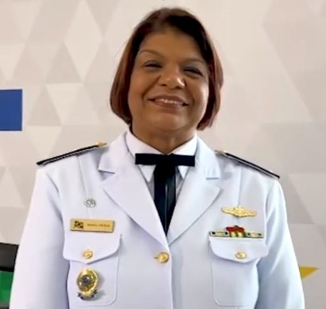
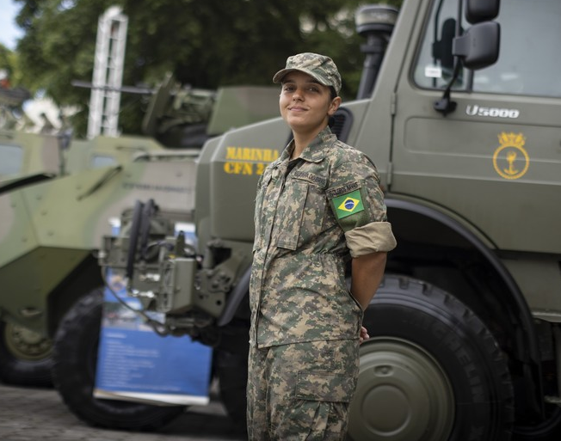
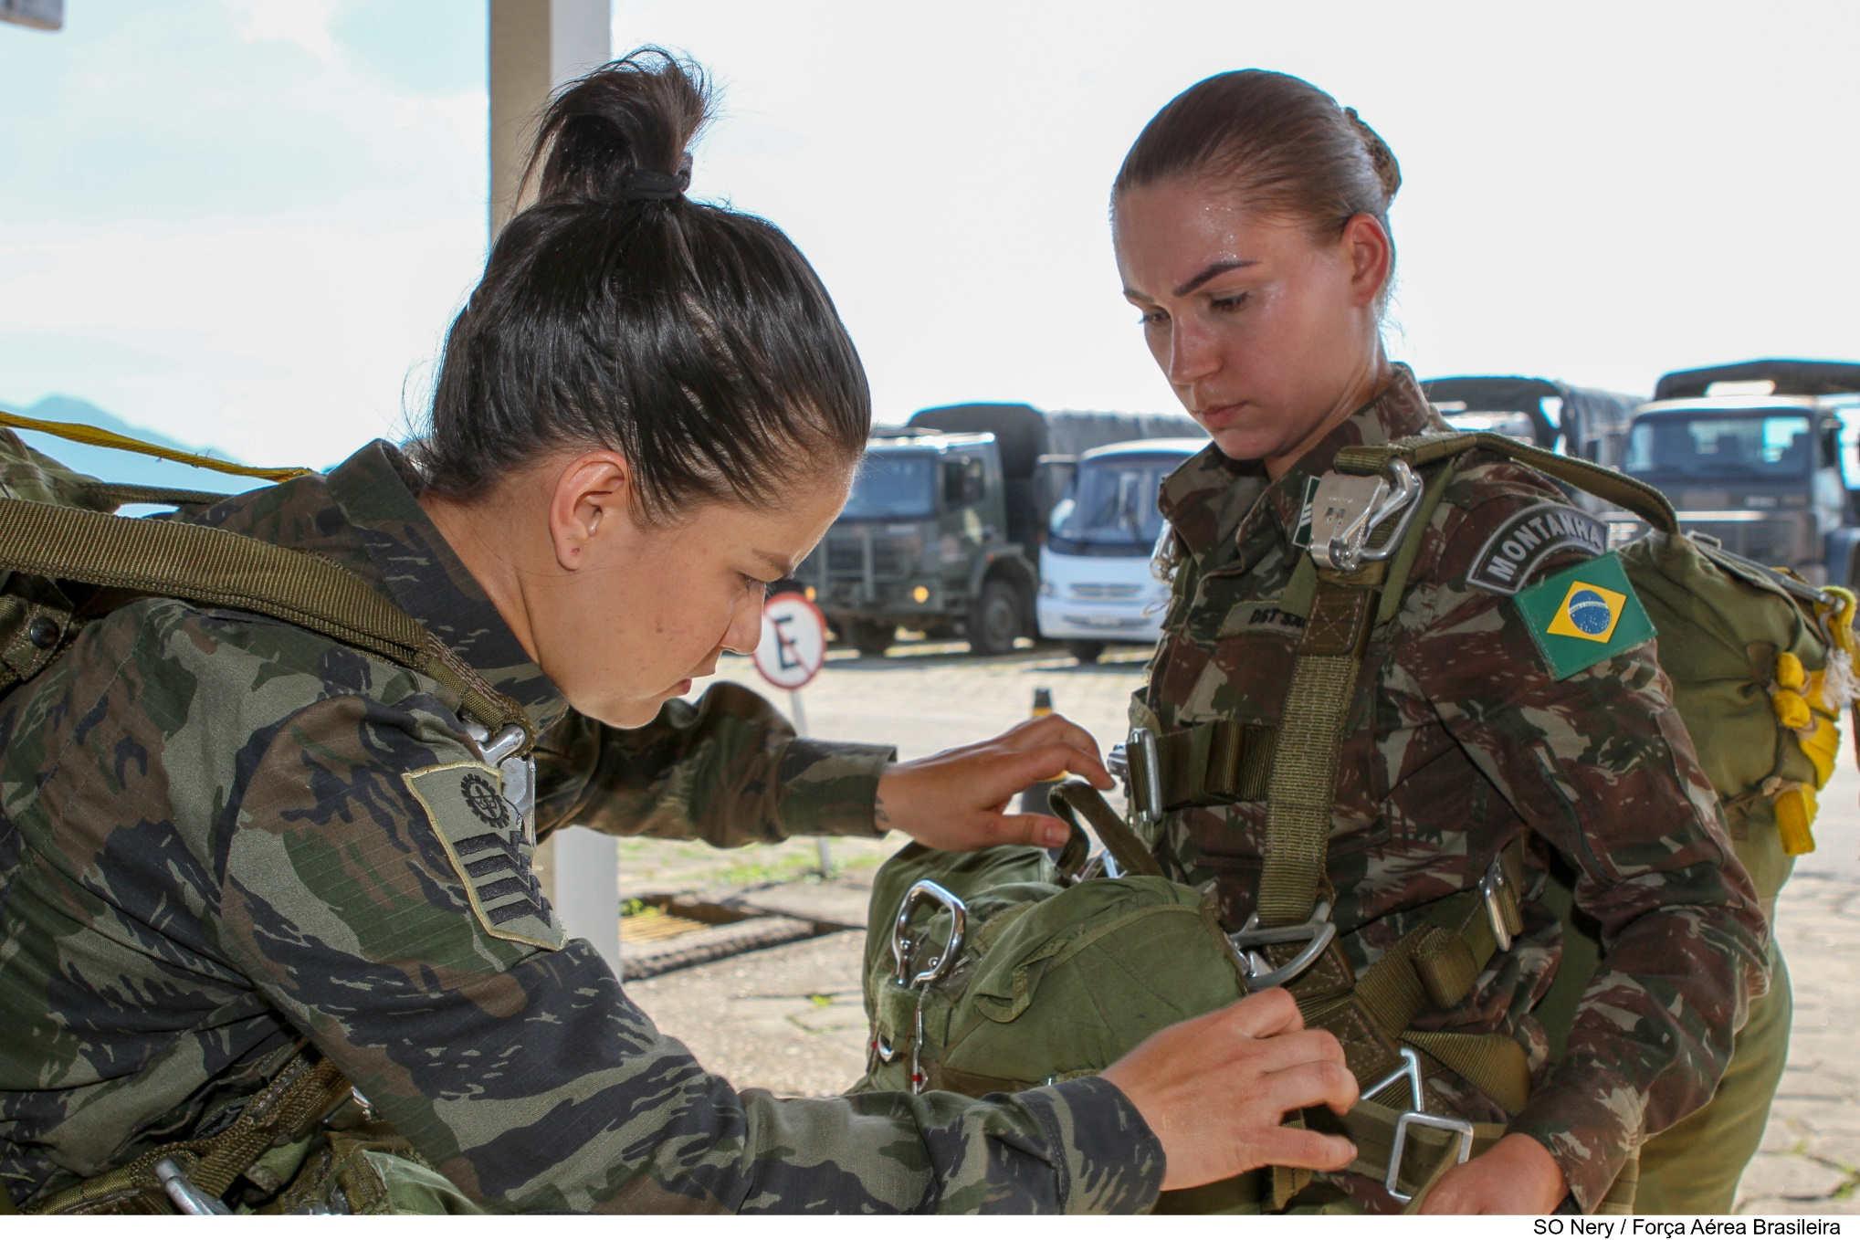
Ações em prol do I PNA MPS
Ampliação da participação feminina – PNA MPS
Promocão a cargos de Oficial General;
Acesso as academias militares; e
Capacitação em atividades operacionais militares.

Slide 15



Considerações Finais
As Forças Armadas Brasileiras:
a) tem atingido as metas anuais da presença feminina nas missões de paz da ONU;
b) tem proporcionado a ampliação da participação feminina em seus quadros; e
c) alcançado objetivos do I PNA MPS.

